Slide 1

美
好
的
纪
念

Slide 2


永远开心
天天幸福

Slide 3

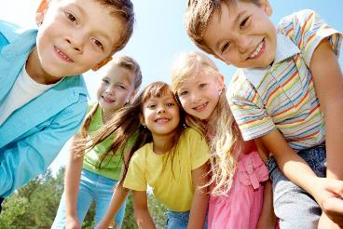

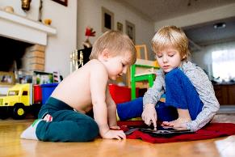
美好生活
有你同在

Slide 4






纪念 · 开心 · 快乐

Slide 5
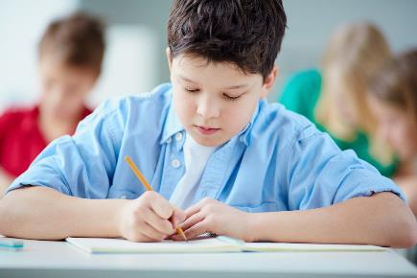

开心的瞬间

Slide 6






Slide 7
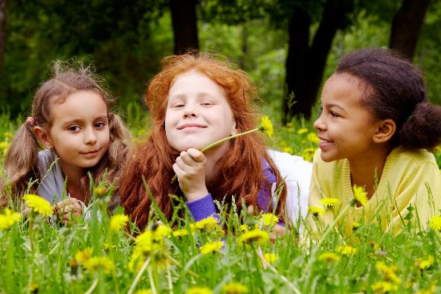
我们的时光
祝福语生日快乐祝福语生日快乐祝福语生日快乐祝福语生日快乐祝福语生日快乐祝福语生日快乐祝福语生日快乐祝福语生日快乐

Slide 8


一起快乐
一起奔跑

Slide 9




我们的时光
祝福语生日快乐祝福语生日快乐祝福语生日快乐祝福语生日快乐祝福语生日快乐祝福语生日快乐祝福语生日快乐祝福语生日快乐
节日PPT模板 http:// www.PPT818.com/jieri/

Slide 10


快乐瞬间
祝福语生日快乐祝福语生日快乐祝福语生日快乐祝福语生日快乐祝福语生日快乐祝福语生日快乐祝福语生日快乐祝福语生日快乐

Slide 11










祝福语生日快乐祝福语生日快乐祝福语生日快乐祝福语生日快乐祝福语生日快乐祝福语生日快乐祝福语生日快乐祝福语生日快乐

Slide 12



Slide 13




祝福语生日快乐祝福语生日快乐祝福语生日快乐祝福语生日快乐祝福语生日快乐祝福语生日快乐祝福语生日快乐祝福语生日快乐
梦想有你
快乐同行

Slide 14




生日快乐
祝福语生日快乐祝福语生日快乐祝福语生日快乐祝福语生日快乐祝福语生日快乐祝福语生日快乐祝福语生日快乐祝福语生日快乐

Slide 15


一路直前
成长快乐

Slide 16



开心幸福
梦想随行

Slide 17





快乐祝福
祝福语生日快乐祝福语生日快乐祝福语生日快乐祝福语生日快乐祝福语生日快

Slide 18



Slide 19





在快乐中成长
我们一起努力
祝福语生日快乐祝福语生日快乐祝福语生日快乐祝福语生日快乐祝福语生日快乐祝福语生日快乐祝福语生日快乐祝福语生日快乐

Slide 20

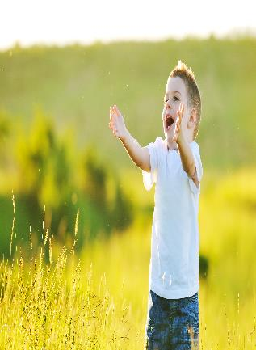


美好瞬间

